Slide 1
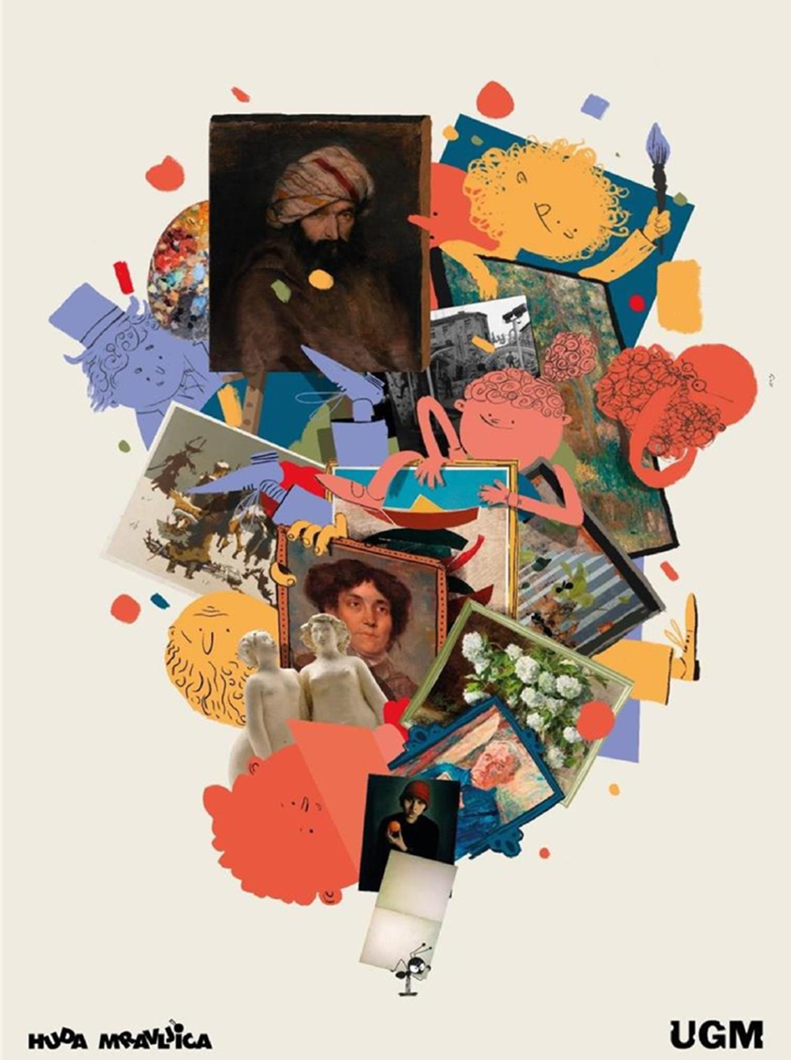
Huda mravljica na obisku
Trikotniki in druge oblike
januar 2021

Slide 2
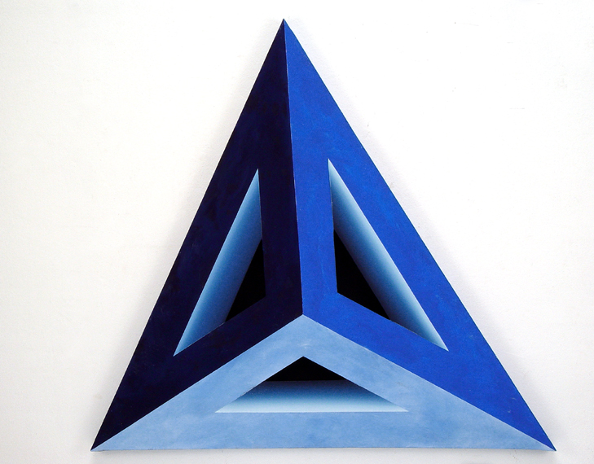
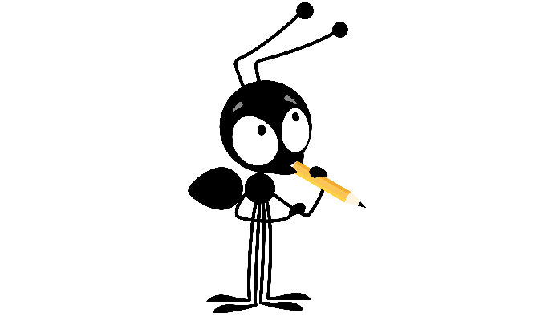



SLIKA NI TO, KAR JE VIDETI.
AMPAK TEGA NE RAZUMEM.
MORAM SI JO OGLEDATI V ŽIVO,
MOGOČE BOM POTEM RAZUMELA.
Borut Popenko, Konica, 2000, akril, 134 x 134 cm

Slide 3

ZARADI VEJ NE VIDIM DOBRO STREHE.
AMPAK, ALI SE TUDI TEBI ZDI,
DA JE PRAV TAKO KONIČASTA?
Ivan Grohar je naslikal kapelico ob gozdni potki.
Skozi veje smrek pronicajo sončni žarki in jo delno osvetljujejo.
Motiv je poln igre svetlobe. Veseli smo, da je prav ta barvita slika,
ki daje prijeten občutek topline, prva slika, ki je bila odkupljena
za Zbirko UGM.
Ivan Grohar, Kapelica, 1907, olje na platnu, 55 x 44 cm

Slide 4
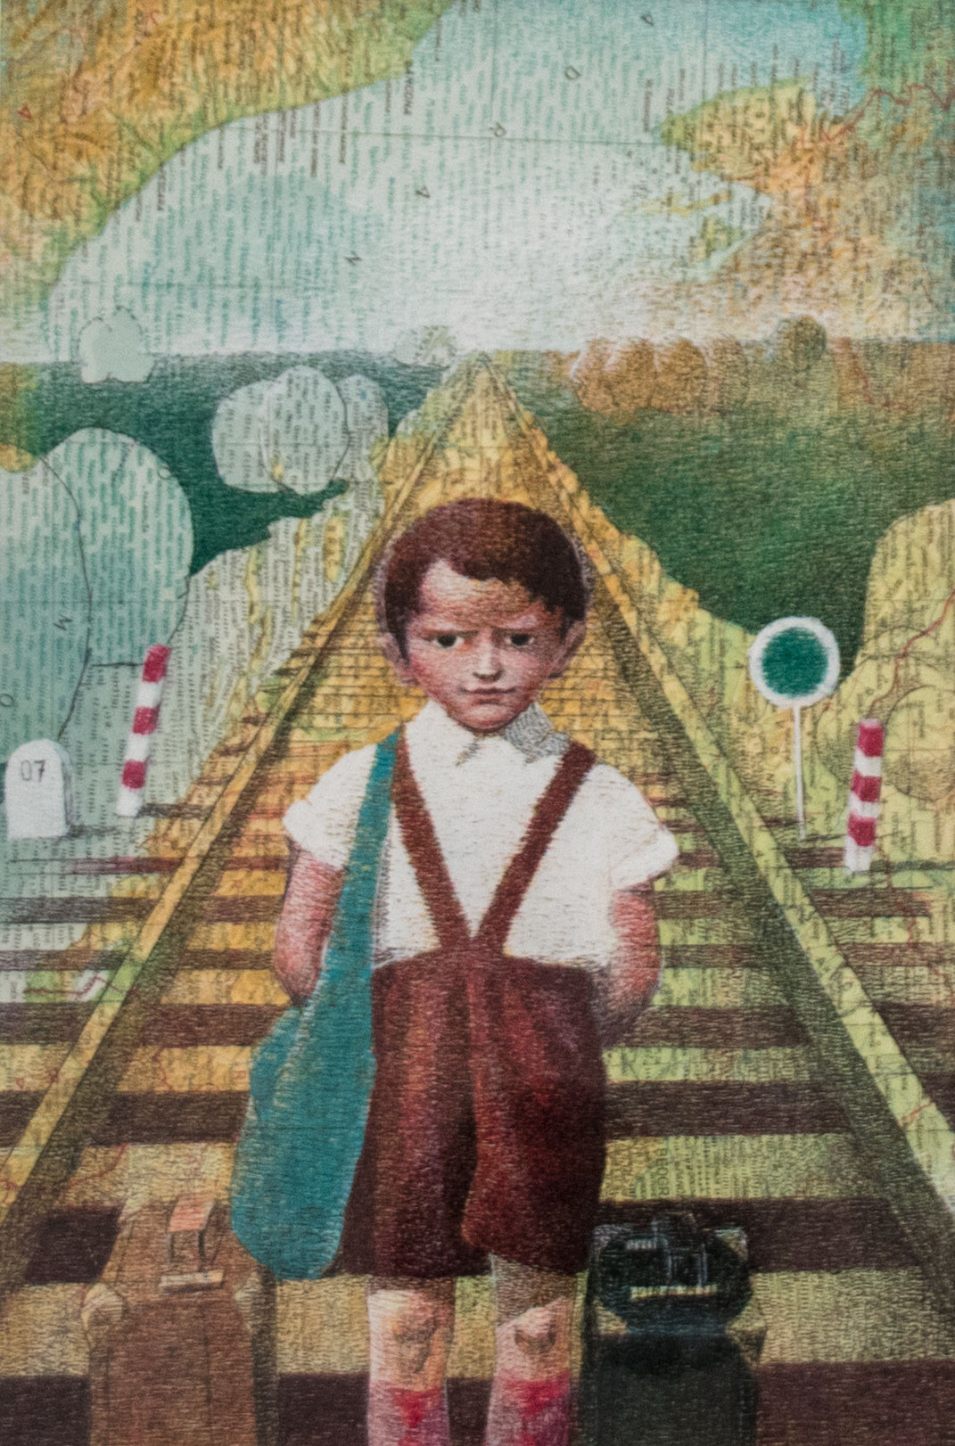
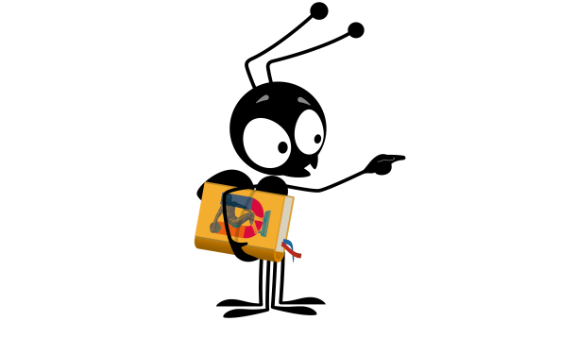
ILUSTRATORKA ALENKA JE S POMOČJO TRIKOTNIKA
UPODOBILA TRAČNICE, KI SO VEDNO BOLJ DALEČ IN DALEČ.
Alenka Sotler, Ilustracija za knjigo Andreja Brvarja, 2006–2007, mešana tehnika na papirju

Slide 5
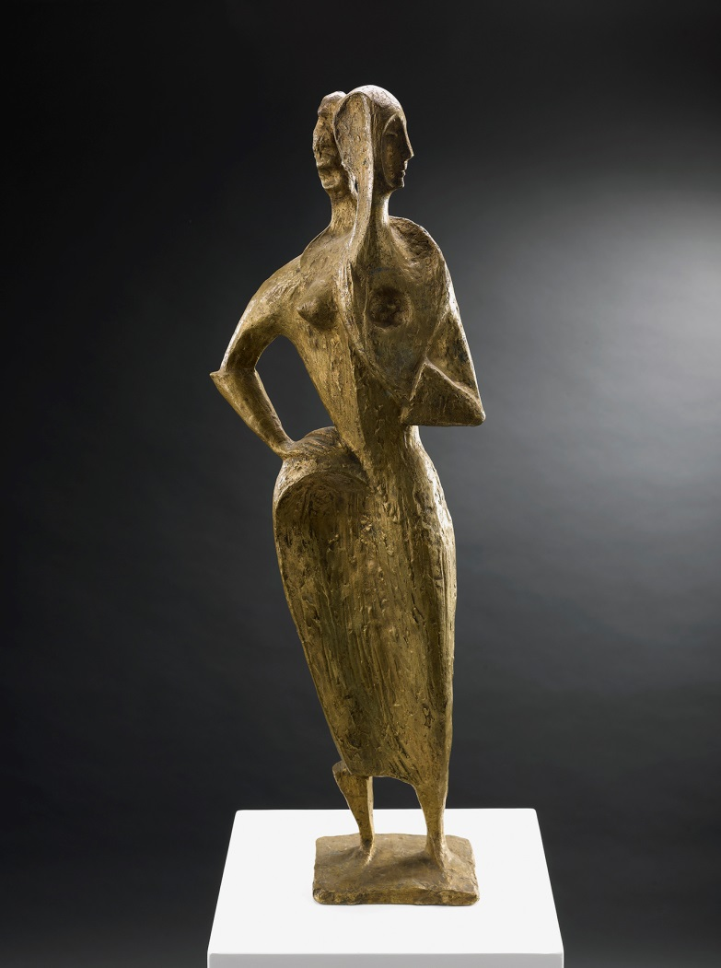
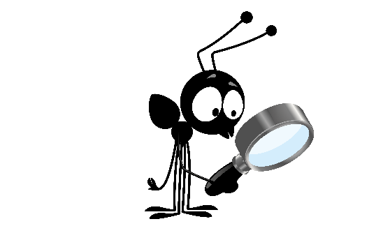
Nekateri umetniki svoj svet predstavijo v zelo poenostavljenih krogih, trikotnih in drugih oblikah.
Pozorno si oglej spodnji umetnini. Katere oblike prepoznaš v obrazu Srečka Kosovela in postavi Manekenke?
OGLEJ SI TUDI SVOJ SVET:
SVOJO SOBO, ULICO,
OBRAZE TVOJIH NAJBLIŽJIH.
KATERE OBLIKE NAJDEŠ V NJIH?
Avgust Černigoj, Srečko Kosovel, 1926, linorez,
41,9 x 29,8 cm
Stojan Batič, Manekenka, 1957, bron, 71 x 25 x 13 cm

Slide 6
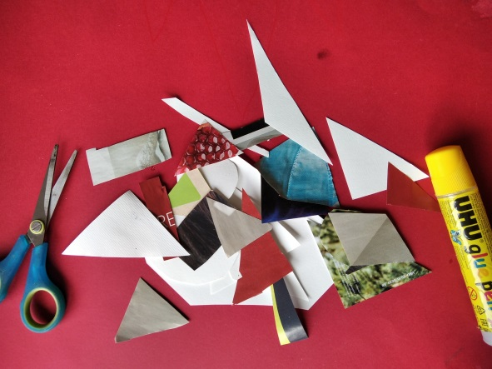
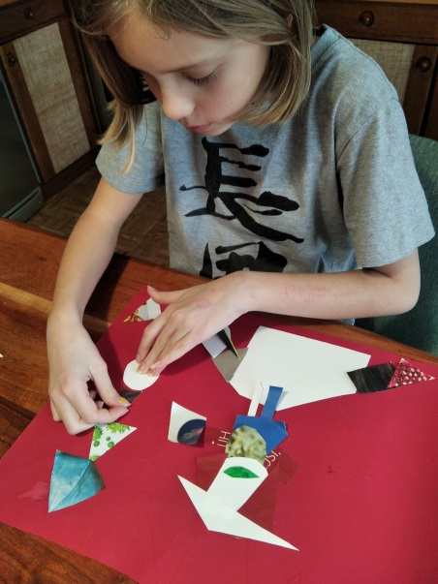
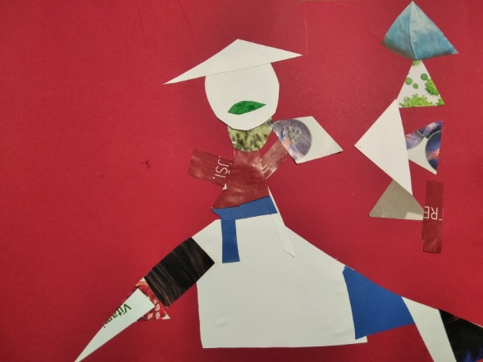

TRIKOTNI JAZ
Potrebuješ:
list papirja (bel, črn ali kakšne druge barve)
različni barvni papir (lahko tudi časopisni)
lepilo, škarje.
Iz različnih barvnih papirjev izreži več trikotnih oblik.
Lahko si pripraviš tudi druge oblike: okrogle, kvadratne, …
Iz njih sestavi lastno podobo – avtoportret: samo obraz ali celo postavo.
Ko boš s svojo postavitvijo zadovoljen/a, oblike prilepi na izbrani papir.
TRIKOTNA SEM ŠE
BOLJ HUDA,
DA JE CELO
MENE STRAH!
USTVARI IZDELEK, NA KATEREGA BOŠ PONOSEN/A!
Fotografijo izdelka nam lahko pošlješ na naslov info@ugm.si.
Objavili jo bomo na naši spletni strani in v našem foto arhivu na portalu Flickr.

Slide 7
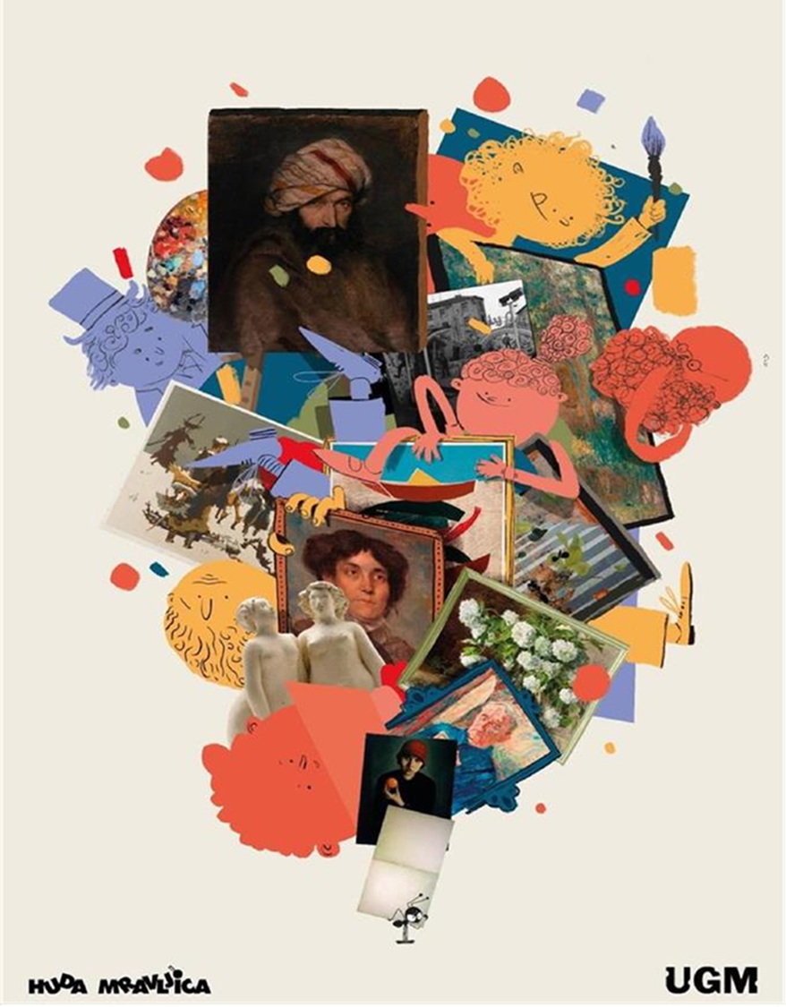

Raziskujte Zbirko UGM na spletu:
www.ugm.si/zbirka/ ali www.museums.si
Sledite nam lahko tudi na družabnih omrežjih:
Facebook in Instagram
Naročite se na naš tedenski novičnik:
http://www.ugm.si/o-ugm/prijava-na-ugm-novicnik/
Naloge je pripravila Brigita Strnad, muzejska svetovalka
in vodja pedagoškega programa UGM.
Avtor podobe Hude mravljice je ilustrator Nenad Cizl.
Avtorja nekaterih fotografij sta Damjan Švarc in
Ivan Leskovšek.

